Slide 1
PTÁCI PĚVCI
Registrační číslo projektu: CZ.1.07/1.1.38/02.0025
Název projektu: Modernizace výuky na ZŠ Slušovice, Fryšták, Kašava a Velehrad
Tento projekt je spolufinancován z Evropského sociálního fondu a státního rozpočtu České republiky.
Př_124_Obratlovci_Ptáci pěvci
Autor: Mgr. Hana Krajčová
Škola: Základní škola Fryšták, okres Zlín

Slide 2
Anotace:
Tento digitální učební materiál je určen pro předmět přírodopis, 7.ročník.
Je zaměřen na opakování znaků a zástupců ptáků ze skupiny pěvců,
jeho součástí je procvičení učiva formou testových otázek.
Materiál vznikal ze zápisů autorky, která vycházela z učebnice: Černík,V.,
Hamerská, M., Martinec, Z., Vaněk, J. Přírodopis 7: Zoologie a botanika
pro základní školy. 1. vyd. Praha: SPN, 2008, ISBN 978-807-2353-873

Slide 3
Znaky:
nejpočetnější skupina, žijí na celém světě
stromoví
zpěvný orgán syrinx: značení teritoria, vábení samic
někteří semenožraví, hmyzožraví nebo všežraví
hnízdo staví na stromech, krmiví

Slide 4
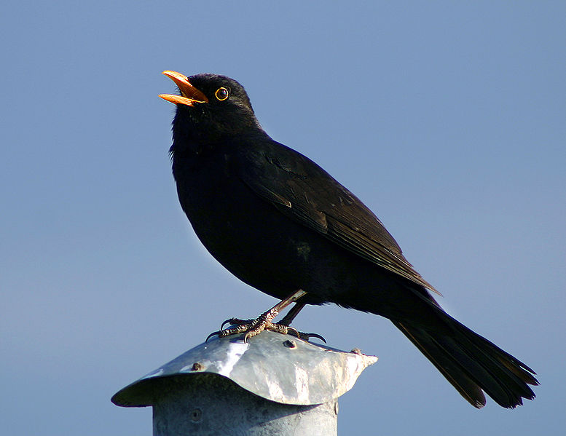
Kos černý
HLASOVÉ ÚSTROJÍ SYRINX
1

Slide 5
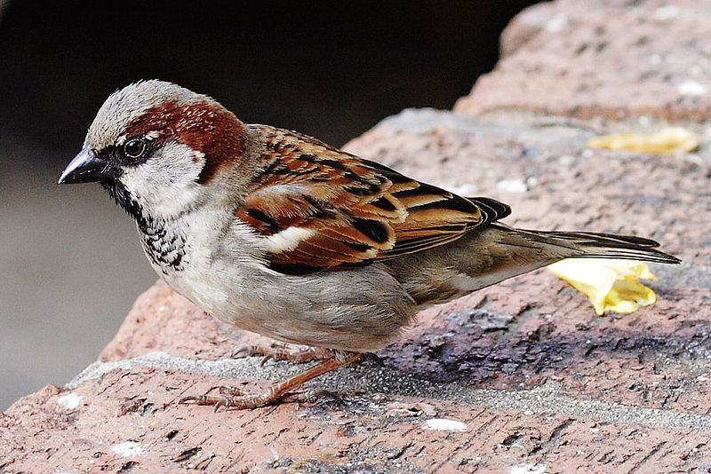
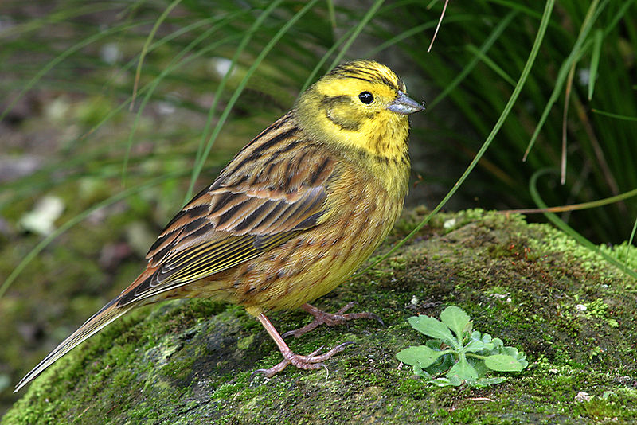
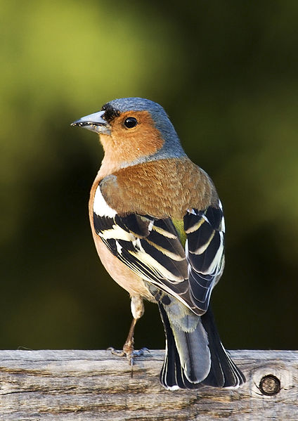
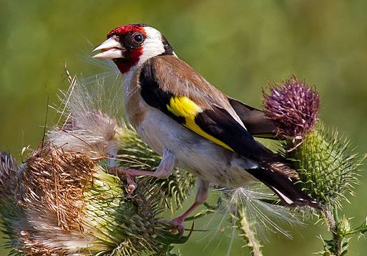
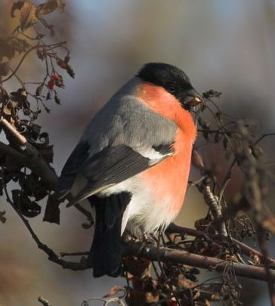
Vrabec domácí
Strnad obecný
Pěnkava obecná
2
3
Stehlík obecný
Hýl obecný
4
5
6

Slide 6
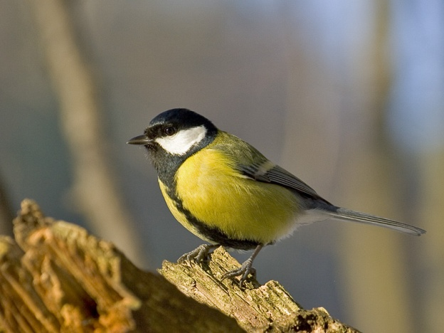
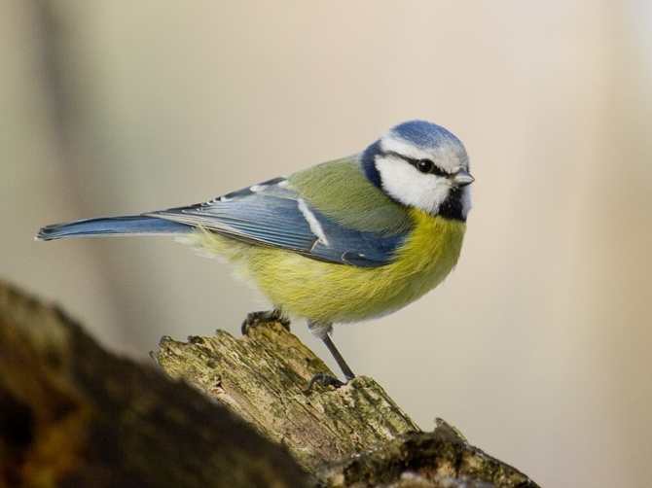
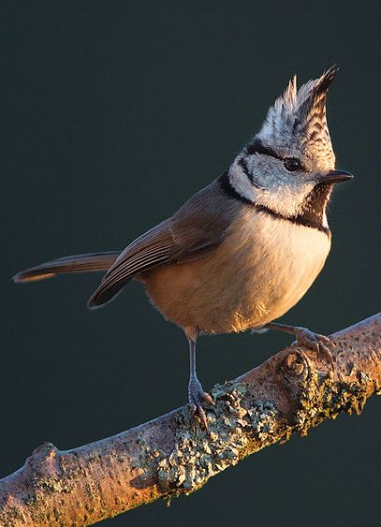
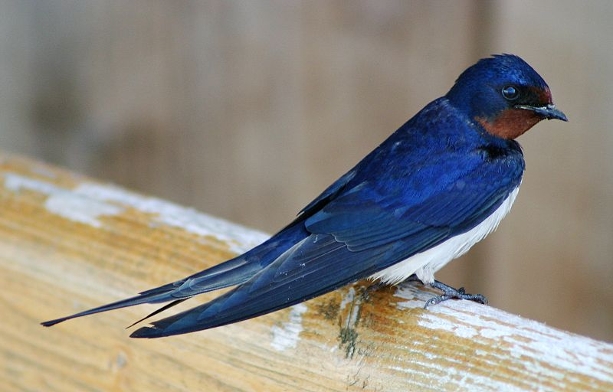
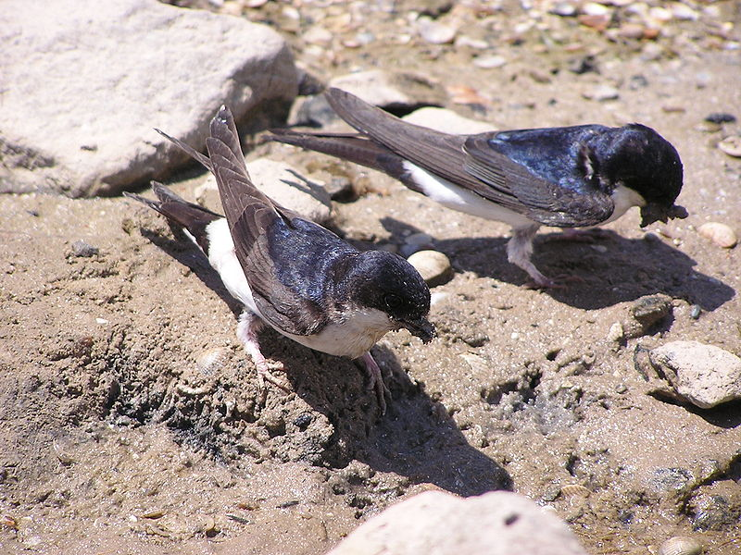
Sýkora koňadra
Sýkora modřinka
Sýkora parukářka
7
8
Vlaštovka obecná
Jiřička obecná
9
10
11

Slide 7
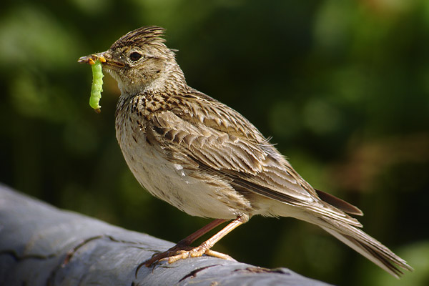
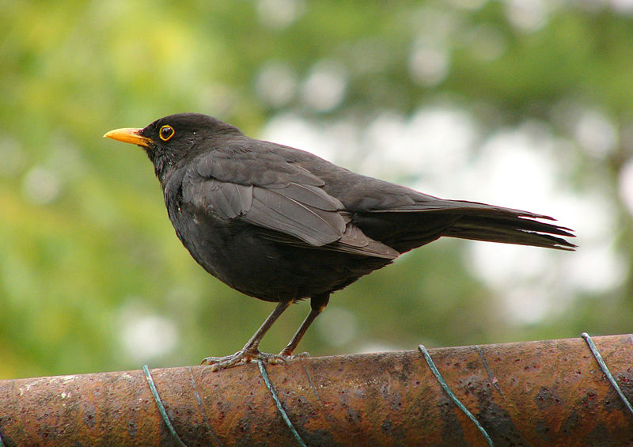
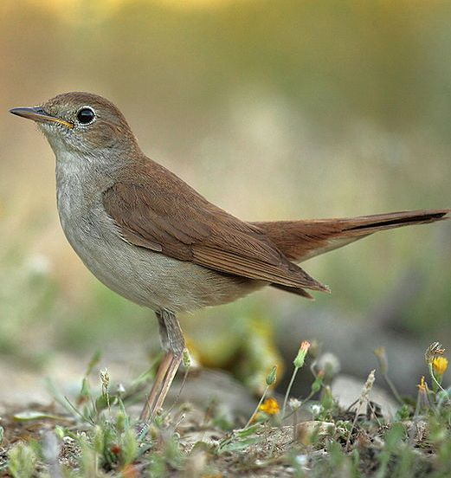
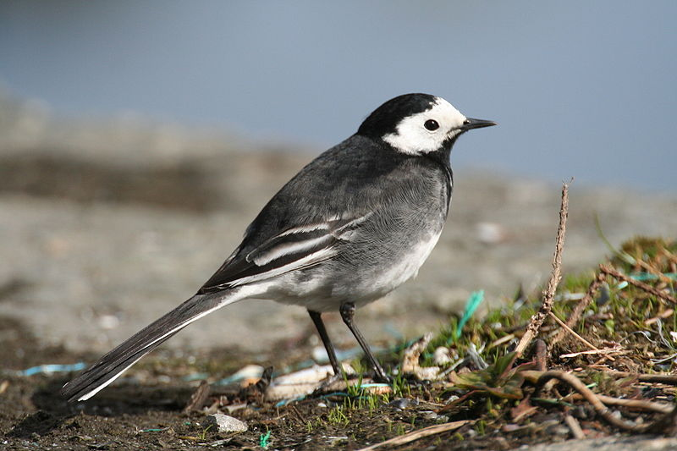
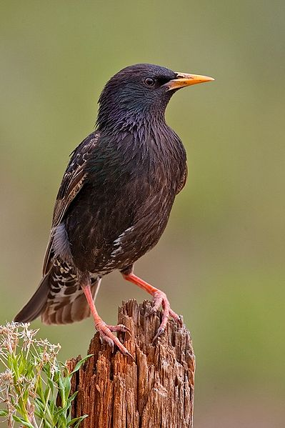
Skřivan polní
Kos černý
Slavík obecný
12
13
Konipas bílý
Špaček obecný
14
15
16

Slide 8
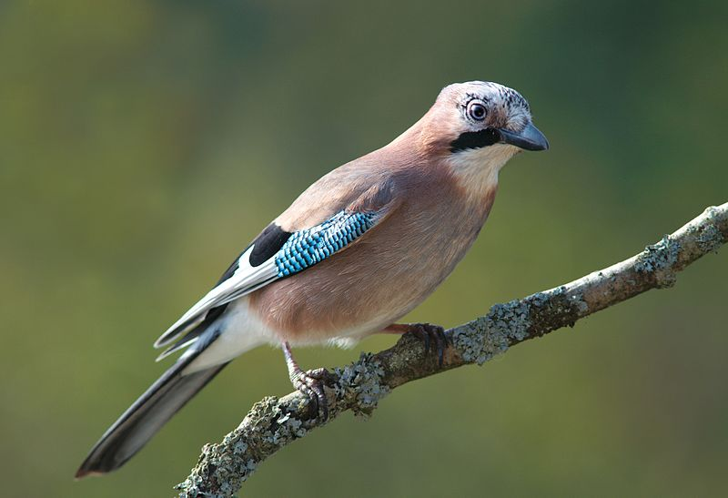
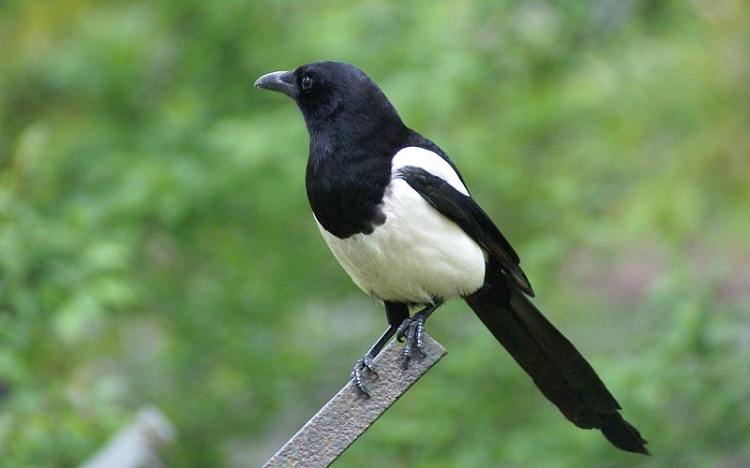
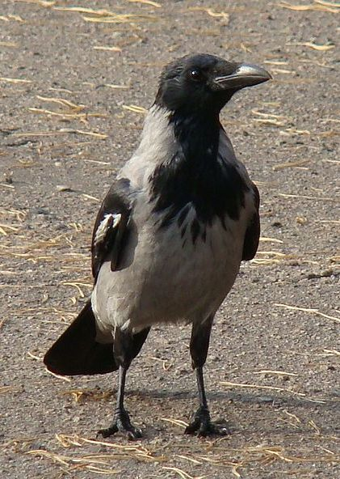
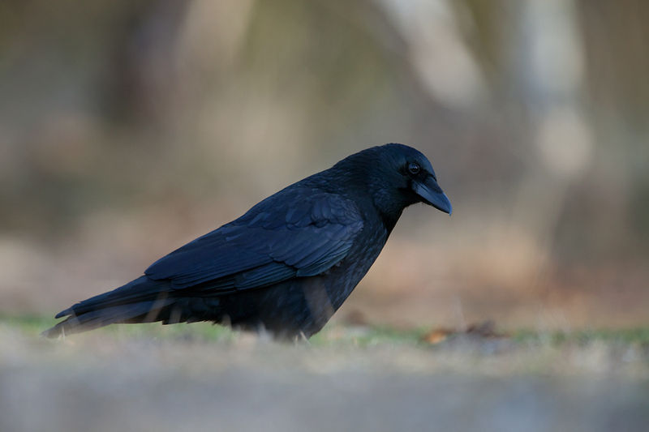
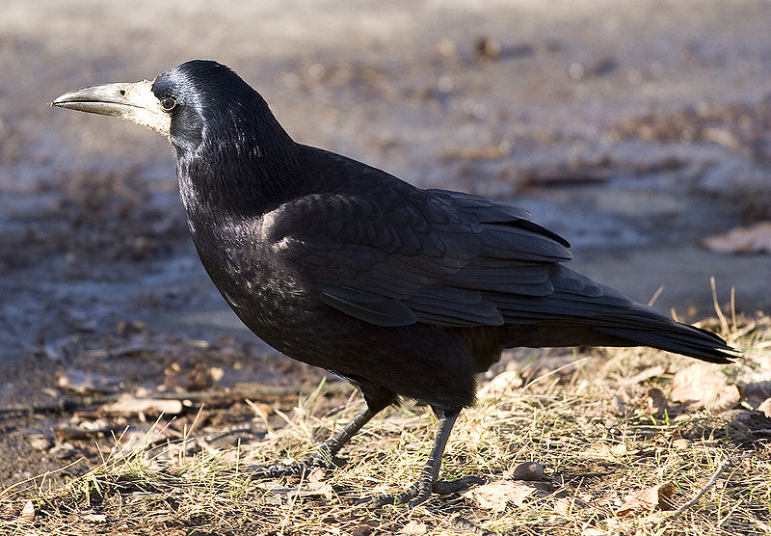
Sojka obecná
Straka obecná
Vrána šedá
17
18
Vrána černá
Havran polní
19
20
21

Slide 9
Při rozmnožování:
staví hnízda na zemi, nekrmí mláďata
nestaví hnízda, ani nekrmí mláďata
staví hnízda na stromech, krmí mláďata

Slide 10
Kulovitá hnízda s otvorem staví:
vlaštovka obecná
jiřička obecná
špaček obecný

Slide 11
Tažní pěvci jsou:
sýkora, strnad, vrabec
hýl, kos, drozd
špaček, slavík, jiřička

Slide 12
Názvem „třasořitka“ se označuje:
konipas bílý
sýkora parukářka
skřivan polní

Slide 13
Střemhlavým letem se vyznačuje:
špaček obecný
strnad obecný
skřivan polní

Slide 14
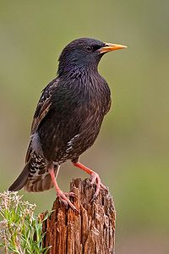
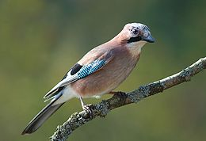
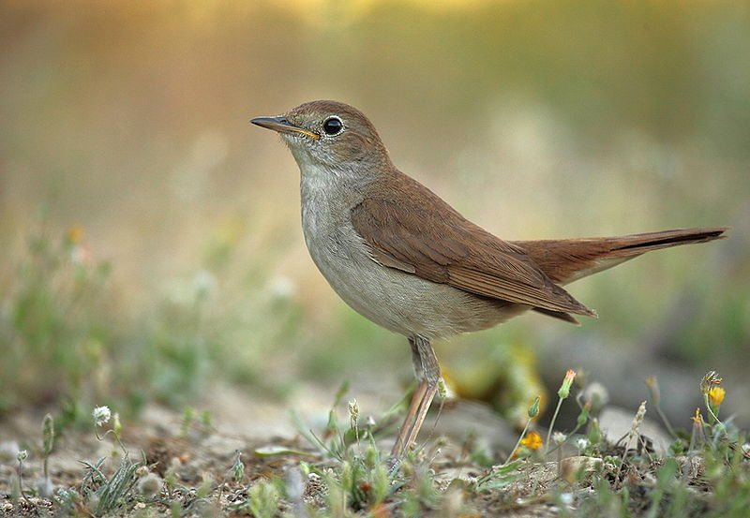
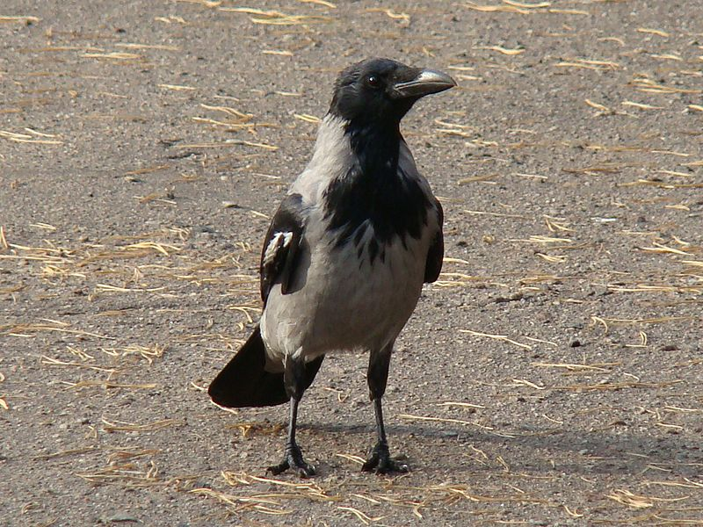
Testík
3.
1.
2.
22
Skřivan polní
23
24
Sojka obecná
Špaček obecný
4.
6.
5.
25
27
Stehlík obecný
26
Slavík obecný
Vrána šedá

Slide 15
Výborně!

Slide 16
Zdroje použité dne 21. 6. 2013:
Solsort.jpg. In: Wikipedia: the free encyclopedia [online]. San Francisco (CA): Wikimedia Foundation, 2001-, 19. 5. 2006, 20:59 [cit. 2013-06-21]. Dostupné z: http://cs.wikipedia.org/wiki/Soubor:Solsort.jpg
House sparrowIII.jpg. In: Wikipedia: the free encyclopedia [online]. San Francisco (CA): Wikimedia Foundation, 2001-, 22. 3. 2007, 07:07 [cit. 2013-06-21]. Dostupné z: http://cs.wikipedia.org/wiki/Soubor:House_sparrowIII.jpg
Emberiza citrinella -New Zealand -North Island-8.jpg. In: Wikipedia: the free encyclopedia [online]. San Francisco (CA): Wikimedia Foundation, 2001-, 19. 12. 2009, 18:26 [cit. 2013-06-21]. Dostupné z: http://cs.wikipedia.org/wiki/Soubor:Emberiza_citrinella_-New_Zealand_-North_Island-8.jpg
Fringilla coelebs chaffinch male edit2.jpg. In: Wikipedia: the free encyclopedia [online]. San Francisco (CA): Wikimedia Foundation, 2001-, 3. 6. 2007, 14:16 [cit. 2013-06-21]. Dostupné z: http://cs.wikipedia.org/wiki/Soubor:Fringilla_coelebs_chaffinch_male_edit2.jpg
European Goldfinch.jpg. In: Wikipedia: the free encyclopedia [online]. San Francisco (CA): Wikimedia Foundation, 2001-, 3. 8. 2012, 16:23 [cit. 2013-06-21]. Dostupné z: http://cs.wikipedia.org/wiki/Soubor:European_Goldfinch.jpg
PyrrhulaPyrrhulaAutumn.jpg. In: Wikipedia: the free encyclopedia [online]. San Francisco (CA): Wikimedia Foundation, 2001-, 29. 10. 2006, 16:28 [cit. 2013-06-21]. Dostupné z: http://cs.wikipedia.org/wiki/Soubor:PyrrhulaPyrrhulaAutumn.jpg
Parus major m.jpg. In: Wikipedia: the free encyclopedia [online]. San Francisco (CA): Wikimedia Foundation, 2001-, 19. 2. 2007, 23:40 [cit. 2013-06-21]. Dostupné z: http://cs.wikipedia.org/wiki/Soubor:Parus_major_m.jpg

Slide 17
Parus caeruleus1.jpg. In: Wikipedia: the free encyclopedia [online]. San Francisco (CA): Wikimedia Foundation, 2001-, 21. 1. 2006, 11:23 [cit. 2013-06-21]. Dostupné z: http://cs.wikipedia.org/wiki/Soubor:Parus_caeruleus1.jpg
Lophophanes cristatus Luc Viatour 2.jpg. In: Wikipedia: the free encyclopedia [online]. San Francisco (CA): Wikimedia Foundation, 2001-, 28. 12. 2008, 08:29 [cit. 2013-06-21]. Dostupné z: http://cs.wikipedia.org/wiki/Soubor:Lophophanes_cristatus_Luc_Viatour_2.jpg
Landsvale.jpg. In: Wikipedia: the free encyclopedia [online]. San Francisco (CA): Wikimedia Foundation, 2001-, 12. 11. 2012, 08:45 [cit. 2013-06-21]. Dostupné z: http://cs.wikipedia.org/wiki/Soubor:Landsvale.jpg
Delichon urbicum 10.jpg. In: Wikipedia: the free encyclopedia [online]. San Francisco (CA): Wikimedia Foundation, 2001-, 18. 11. 2008, 07:27 [cit. 2013-06-21]. Dostupné z: http://cs.wikipedia.org/wiki/Soubor:Delichon_urbicum_10.jpg
Alauda arvensis 2.jpg. In: Wikipedia: the free encyclopedia [online]. San Francisco (CA): Wikimedia Foundation, 2001-, 27. 2. 2007, 11:18 [cit. 2013-06-21]. Dostupné z: http://cs.wikipedia.org/wiki/Soubor:Alauda_arvensis_2.jpg
Kos cerny.jpg. In: Wikipedia: the free encyclopedia [online]. San Francisco (CA): Wikimedia Foundation, 2001-, 23. 12. 2007, 11:41 [cit. 2013-06-21]. Dostupné z: http://cs.wikipedia.org/wiki/Soubor:Kos_cerny.jpg
Augustín Povedano Ruiseñor Luscinia megarhynchos.jpg. In: Wikipedia: the free encyclopedia [online]. San Francisco (CA): Wikimedia Foundation, 2001-, 29. 9. 2012, 13:49 [cit. 2013-06-21]. Dostupné z: http://cs.wikipedia.org/wiki/Soubor:August%C3%ADn_Povedano_Ruise%C3%B1or_Luscinia_megarhynchos.jpg

Slide 18
Pied wagtail.jpeg. In: Wikipedia: the free encyclopedia [online]. San Francisco (CA): Wikimedia Foundation, 2001-, 28. 3. 2010, 16:55 [cit. 2013-06-21]. Dostupné z: http://cs.wikipedia.org/wiki/Soubor:Pied_wagtail.jpeg
European Starling 2006.jpg. In: Wikipedia: the free encyclopedia [online]. San Francisco (CA): Wikimedia Foundation, 2001-, 23. 8. 2006, 16:03 [cit. 2013-06-21]. Dostupné z: http://cs.wikipedia.org/wiki/Soubor:European_Starling_2006.jpg
Garrulus glandarius 1 Luc Viatour.jpg. In: Wikipedia: the free encyclopedia [online]. San Francisco (CA): Wikimedia Foundation, 2001-, 12. 2. 2009, 19:29 [cit. 2013-06-21]. Dostupné z: http://cs.wikipedia.org/wiki/Soubor:Garrulus_glandarius_1_Luc_Viatour.jpg
Pica pica -Poland-8.jpg. In: Wikipedia: the free encyclopedia [online]. San Francisco (CA): Wikimedia Foundation, 2001-, 6. 1. 2009, 11:58 [cit. 2013-06-21]. Dostupné z: http://commons.wikimedia.org/wiki/File:Pica_pica_-Poland-8.jpg?uselang=cs
Hooded Crow-Mindaugas Urbonas-9.jpg. In: Wikipedia: the free encyclopedia [online]. San Francisco (CA): Wikimedia Foundation, 2001-, 30. 9. 2007, 11:10 [cit. 2013-06-21]. Dostupné z: http://cs.wikipedia.org/wiki/Soubor:Hooded_Crow-Mindaugas_Urbonas-9.jpg
Corvus corone 1 (Marek Szczepanek).jpg. In: Wikipedia: the free encyclopedia [online]. San Francisco (CA): Wikimedia Foundation, 2001-, 20. 2. 2011, 09:38 [cit. 2013-06-21]. Dostupné z: http://cs.wikipedia.org/wiki/Soubor:Corvus_corone_1_(Marek_Szczepanek).jpg
Corvus frugilegus 2.jpg. In: Wikipedia: the free encyclopedia [online]. San Francisco (CA): Wikimedia Foundation, 2001-, 9. 12. 2007, 17:21 [cit. 2013-06-21]. Dostupné z: http://cs.wikipedia.org/wiki/Soubor:Corvus_frugilegus_2.jpg

Slide 19
Alauda arvensis 2.jpg. In: Wikipedia: the free encyclopedia [online]. San Francisco (CA): Wikimedia Foundation, 2001-, 27. 2. 2007, 11:18 [cit. 2013-06-21]. Dostupné z: http://cs.wikipedia.org/wiki/Soubor:Alauda_arvensis_2.jpg
Garrulus glandarius 1 Luc Viatour.jpg. In: Wikipedia: the free encyclopedia [online]. San Francisco (CA): Wikimedia Foundation, 2001-, 12. 2. 2009, 19:29 [cit. 2013-06-21]. Dostupné z: http://cs.wikipedia.org/wiki/Soubor:Garrulus_glandarius_1_Luc_Viatour.jpg
European Starling 2006.jpg. In: Wikipedia: the free encyclopedia [online]. San Francisco (CA): Wikimedia Foundation, 2001-, 23. 8. 2006, 16:03 [cit. 2013-06-21]. Dostupné z: http://cs.wikipedia.org/wiki/Soubor:European_Starling_2006.jpg
European Goldfinch.jpg. In: Wikipedia: the free encyclopedia [online]. San Francisco (CA): Wikimedia Foundation, 2001-, 3. 8. 2012, 16:23 [cit. 2013-06-21]. Dostupné z: http://cs.wikipedia.org/wiki/Soubor:European_Goldfinch.jpg
Hooded Crow-Mindaugas Urbonas-9.jpg. In: Wikipedia: the free encyclopedia [online]. San Francisco (CA): Wikimedia Foundation, 2001-, 30. 9. 2007, 11:10 [cit. 2013-06-21]. Dostupné z: http://cs.wikipedia.org/wiki/Soubor:Hooded_Crow-Mindaugas_Urbonas-9.jpg
Augustín Povedano Ruiseñor Luscinia megarhynchos.jpg. In: Wikipedia: the free encyclopedia [online]. San Francisco (CA): Wikimedia Foundation, 2001-, 29. 9. 2012, 13:49 [cit. 2013-06-21]. Dostupné z: http://cs.wikipedia.org/wiki/Soubor:August%C3%ADn_Povedano_Ruise%C3%B1or_Luscinia_megarhynchos.jpg

